Slide 1
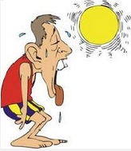
Θερμικη εξαντληση - θερμοπληξια - ηλιαση

Slide 2
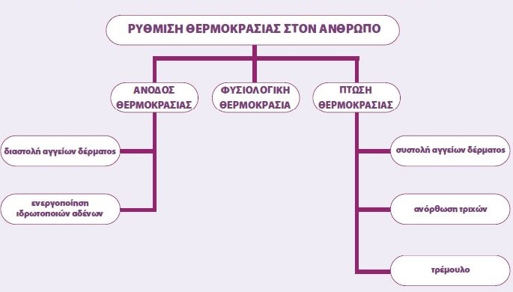
Θερμορυθμιστικοι μηχανισμοι σωματοσ
Η θερμοκρασία του σώματος είναι σταθερή 36,6^{ο}C ανεξάρτητα από τις συνθήκες και το επίπεδο της δραστηριότητας. Για να το πετύχει αυτό ο οργανισμός διαθέτει τους εξής μηχανισμούς:

Slide 3
Θερμικη εξαντληση
Οφείλεται σε παρατεταμένη έκθεση σε υψηλή θερμοκρασία ή έντονη δραστηριότητα σε συνθήκες ζέστης.
Προσβάλλει κυρίως ηλικιωμένους και ευαίσθητα άτομα.
Συμπτώματα
Έντονη εφίδρωση
Θερμοκρασία σώματος 37-39^{ο}C
Αδυναμία
Πονοκέφαλος
Ναυτία - ζαλάδα
Τάση για έμετο
Τάση για λιποθυμία
Ωχρότητα
Δέρμα υγρό και κολλώδες
Πτώση της πίεσης
Γρήγορος και αδύναμος σφυγμός
Επιπόλαιη αναπνοή

Slide 4
Πρωτεσ βοηθειεσ σε θερμικη εξαντληση
Μετακινούμε αμέσως τον ασθενή σε δροσερό και σκιερό μέρος και τον ξαπλώνουμε με τα πόδια ελαφρά ανασηκωμένα.
Χαλαρώνουμε ρούχα που τυχόν τον σφίγγουν.
Του δίνουμε να πιεί νερό. Ιδανικά είναι τα sport drinks γιατί αναπληρώνουν το έλλειμα σε ηλεκτρολύτες. Αποφεύγουμε ροφήματα που περιέχουν καφεΐνη και αλκοολούχα ποτά.
Μεταφέρουμε τον ασθενή στο νοσοκομείο:
  Όταν είναι ηλικιωμένος, έγκυος, παιδί κάτω των 4 ετών ή πάσχει από χρόνιο νόσημα (πχ καρδιακή ανεπάρκεια)
  Αν μετά από 30’ λεπτά δεν έχει αρχίσει να συνέρχεται.
  Αφού συνέλθει ο ασθενής ενδεχομένως να είναι ευαίσθητος στην υψηλή θερμοκρασία οπότε συστήνουμε να αποφύγει τη ζέστη και τη βαριά δραστηριότητα για μια εβδομάδα.

Slide 5
θερμοπληξια
Είναι απειλητική για τη ζωή
Η θερμοκρασία μπορεί να ξεπεράσει τους 40^{ο}C
Η εφίδρωση σταματάει
Το δέρμα είναι κόκινο, ζεστό και ξηρό
Έντονος σφυγμός
Πτώση της πίεσης
Ζαλάδα
Ναυτία, έμετος
Σπασμοί
Παραισθήσεις
Σε σοβαρές περιπτώσεις κώμα και θάνατος.

Slide 6
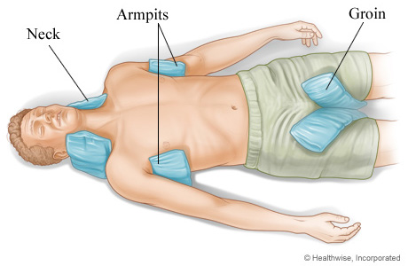
Πρωτεσ βοηθειεσ σε θερμοπληξια
Καλούμε αμέσως ασθενοφόρο.
Μεταφέρουμε τον ασθενή σε δροσερό μέρος και αφαιρούμε τα περιττά ρούχα.
Ψύχουμε τον ασθενή με έναν από τους εξής τρόπους:
  Τον βάζουμε μέσα σε μια μπανιέρα με δροσερό νερό το οποίο ψύχουμε σταδιακά.
  Τον βάζουμε να καθίσει μπροστά από έναν ανεμιστήρα και τον ψεκάζουμε με δροσερό νερό.
  Τοποθετούμε παγκύστες στις μασχάλες, τη βουβωνική περιοχή, το λαιμό και την πλάτη.

Slide 7
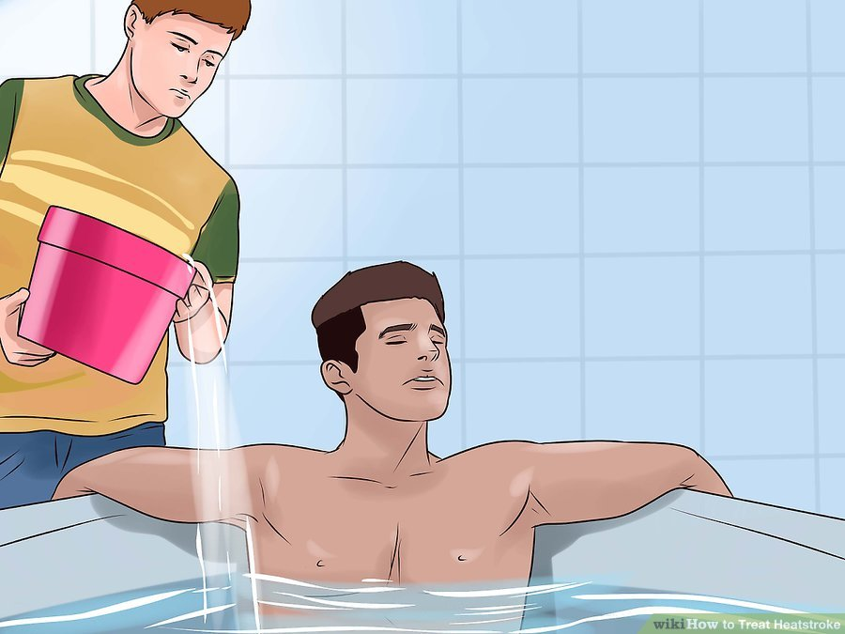
Πρωτεσ βοηθειεσ σε θερμοπληξια
Αν ο ασθενής αρχίσει να τρέμει σημαίνει ότι ψύχουμε πολύ. Προσοχή η απότομη ψύξη μπορεί να οδηγήσει σε σοκ.
Αν ο ασθενής διατηρεί τις αισθήσεις του δίνουμε να πιεί υγρά. Ιδανικά είναι τα sport drinks. Αποφεύγουμε ότι περιέχει καφεΐνη (energy drinks)
Ελέγχουμε τη θερμοκρασία κάθε 10 λεπτά. Αν φτάσει σε φυσιολογικά επίπεδα σταματάμε την ψύξη και περιμένουμε να έρθει το ασθενοφόρο.
Αν ξανανέβει η θερμοκρασία επαναλαμβάνουμε τη διαδικασία.
Αν χάσει τις αισθήσεις του ελέγχουμε τα ζωτικά σημεία και αν χρειαστεί εφαρμόζουμε ΚΑΡΠΑ.

Slide 8
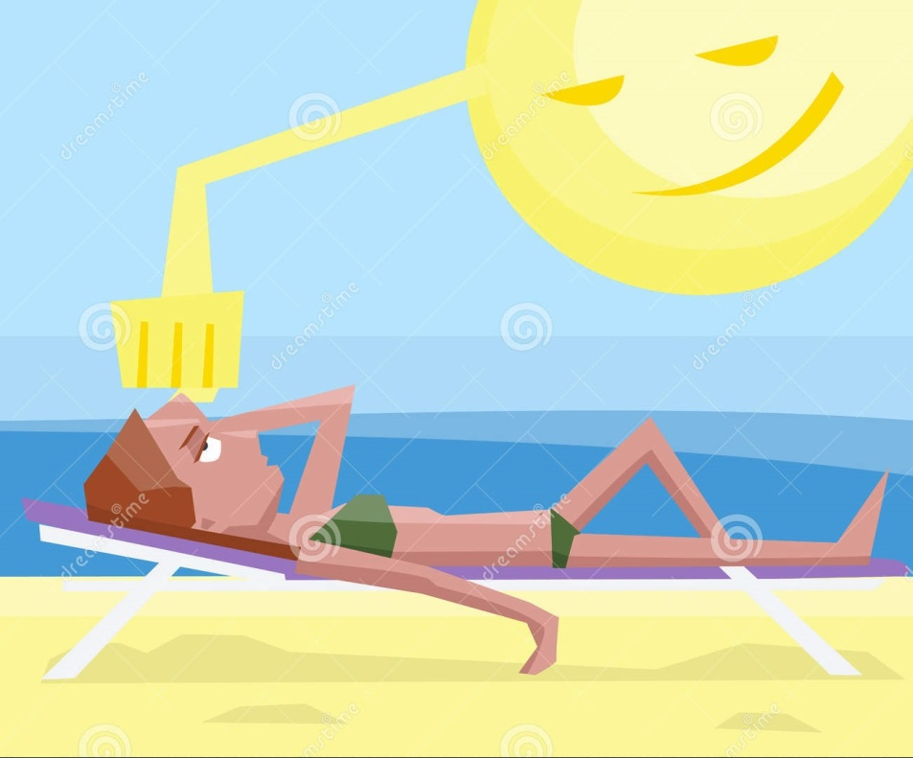
ηλιαση
Έχει την ίδια εικόνα και αντιμετώπιση με την θερμοπληξία.
Προκαλείται από παρατεταμένη έκθεση στον ήλιο και ιδίως του κεφαλιού με αποτέλεσμα να αυξάνεται η θερμοκρασία του εγκεφάλου ενώ η θερμοπληξία μπορεί να συμβεί και σε σκιερό μέρος.

Slide 9
προληψη
Τις μέρες που επικρατεί καύσωνας:
Αποφεύγουμε τη βαριά σωματική δραστηριότητα σε εξωτερικούς ή μη κλιματιζόμενους χώρους.
Παραμένουμε σε δροσερά και σκιερά μέρη.
Ντυνόμαστε με ελαφρά ρούχα.
Φοράμε ψάθινο καπέλο που επιτρέπει τον αερισμό της κεφαλής.
Αποφεύγουμε τα βαριά γεύματα.
Πίνουμε άφθονα υγρά.
Αποφεύγουμε την κατανάλωση αλκοόλ.
Δεν αφήνουμε ποτέ μικρά παιδιά ηλικιωμένους μέσα στο αυτοκίνητο.
Δίνουμε ιδιαίτερη προσοχή σε άτομα υψηλού κινδύνου όπως ηλικιωμένοι, παιδιά, έγκυες και όσους πάσχουν από χρόνια νοσήματα.

